Slide 1
串流服務
心統科技
講師：許智凱
kenboy0108@gmail.com

Slide 2
Outline
直播概述 基礎環境建置實作 轉檔操作 直播操作 | ffmpeg ffserver

Slide 3
直播平台
Facebook
YouTube
Twitch
Instagram
自建平台

Slide 4
串流套件
VLC Player
FFmpeg
(OBS)
GStreamer

Slide 5
典型網站架構

Slide 6
ffserver

Slide 7
建置
自架機房
初期投入高成本
租用雲端機房
用多少付多少
隨時彈性調整設備

Slide 8
CDN
內容傳遞網路
分散式節點網路
乘載比伺服器骨幹網路更大頻寬

Slide 9
Ubuntu安裝套件
apt-get install
apt-get remove
sudo apt-get install tasksel
sudo tasksel install lamp-server
Apache、Mysql and PHP installed
All are free to use

Slide 10
Linux基本指令
pwd：目前位置
ls ：顯示目前位置資料夾所有內容
cd：切換目錄
mkdir ：新增資料夾
cp：複製
mv：移動
vi：文字編輯器
vim：文字編輯器
chmod：改變資料夾或檔案權限
chown：改變資料夾或檔案擁有者
sudo：使用root權限執行指令

Slide 11
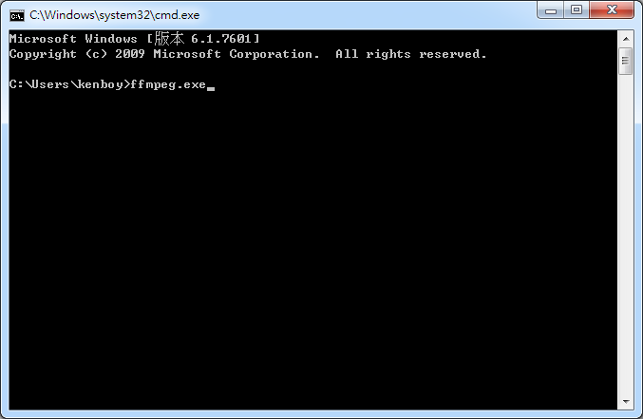
ffmpeg
FFmpeg 是 CLI 介面，使用它需會寫基本的命令指令

Slide 12
GUI整合

Slide 13
課堂練習
使用VLC Player串流一部影片，選用RTSP傳輸協定

